Slide 1
Moderné vojny a zbrane
Mgr. Jana Pasierbová

Slide 2
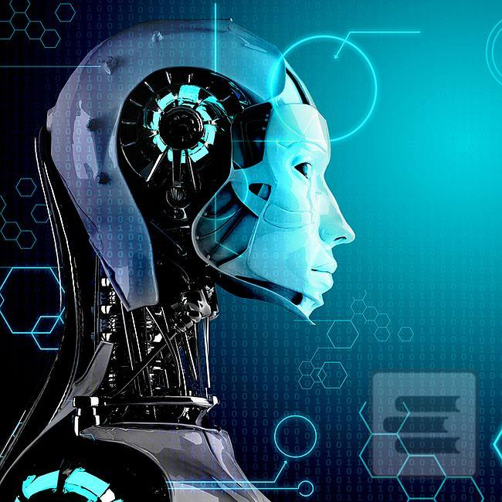
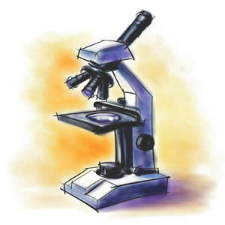
Moderná doba
Ide o obdobie, ktoré trvá od roku 1789 až doteraz.
Modernú dobu charakterizuje napr.:
Európska únia
rozvoj vedy a
techniky
svetové vojny
atď.

Slide 3
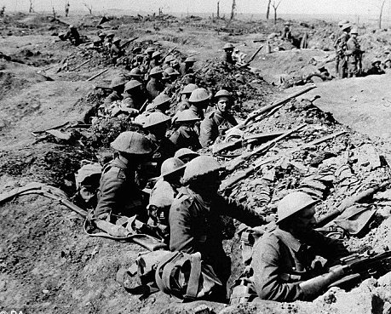
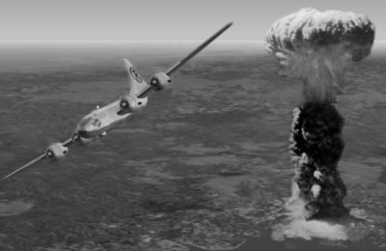
Moderné vojny
Vojny v modernej dobe netrvali dlho, ale boli oveľa krutejšie, začali sa používať samopaly, guľomety, tanky, lietadlá.
Zdokonalili sa totiž zbrane, takže na bojiskách umieralo veľké množstvo ľudí tábory smrti.
I. a II. svetová vojna bola v 20. storočí.

Slide 4
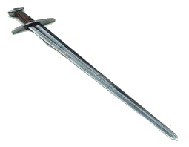
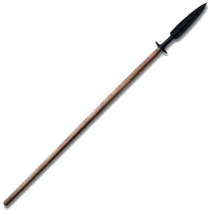
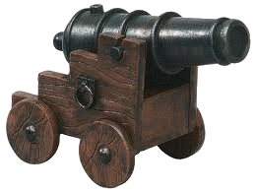
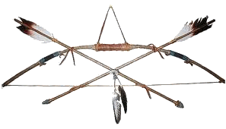
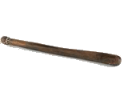
História zbraní
Zbrane, ktorými ľudia spočiatku lovili potravu a obraňovali sa, sa v priebehu vývinu ľudstva menili. Stávali sa čoraz viac smrtonosnejšie a ničivejšie.

Slide 5
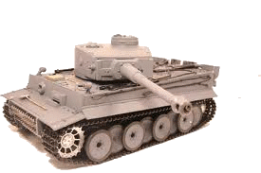
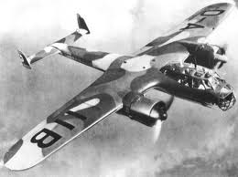
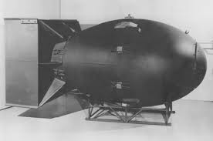
História zbraní
Vojny mali za následok tiež to, že v krátkej dobe došlo k mnohým novým vynálezom v oblasti ozbrojovania (zbraní).

Slide 6
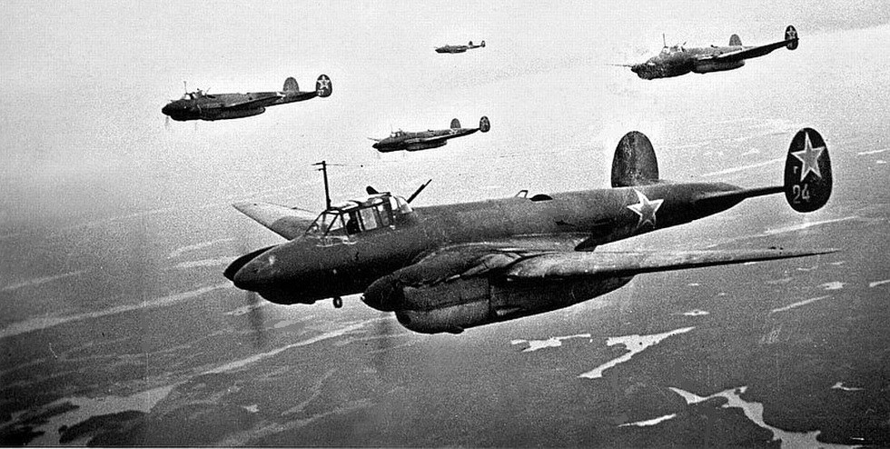
Vojny v 20. storočí
I. Svetová vojna
Trvala v rozmedzí rokov 1914 – 1918.
Zbrane: pušky, tanky, chemické zbrane, delá.
II. Svetová vojna
Trvala v rozmedzí rokov 1939 – 1945.
Zbrane: tanky, samopaly, kanóny, jadrové zbrane, bombardovanie.
Koncentračné tábory.
Použila sa
atómová bomba!

Slide 7
Prečo sa I. a II. svetová vojna označujú ako svetové?
Odohrávali sa skutočne po celom svete.
Obe boli v 20. storočí, to znamená, že mnohí ľudia, ktorí prežili na bojiskách prvej svetovej vojny, sa často museli zúčastniť aj druhej svetovej vojny.
V mnohých slovenských rodinách ešte môžeme nájsť pamätníkov druhej svetovej vojny.
Ich spomienky sú väčšinou veľmi smutné.
V týchto vojnách však netrpeli len vojaci, ale aj úplne bezbranné civilné obyvateľstvo.

Slide 8
Dôsledky vojen
Dôsledky vojen boli rôzne:
A) zdevastovanie a zamorenie územia;
B) veľký počet zranených a mŕtvych, ktorý vedie k vyľudneniu území;
C) zničenie hospodárstva (priemyslu a poľnohospodárstva);
D) hladomor, epidémie chorôb;

Slide 9
Dôsledky vojen
E) ekonomické následky – napr. hodnota peňazí klesá, vysoké ceny za tovar;
F) koniec politických zriadení a ich nahradenie inou formou vlády;
G) nové hranice štátov, vznik alebo zánik niektorých štátov;
H) psychologické dôsledky – napr. strach, neistota, beznádej.

Slide 10
Ďakujem za pozornosť!

